Slide 1


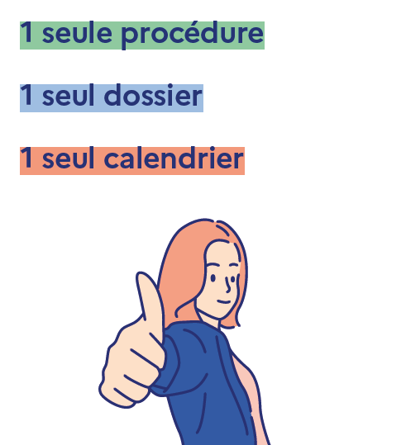
parcoursup.gouv.fr

Slide 2
Des engagements au service des usagers
Parcoursup vous permet de choisir librement les formations qui vous intéressent
Parcoursup vous aide à anticiper : comparer les formations entre elles, évaluer vos possibilités d’admission, participer aux journées portes ouvertes (JPO) pour échanger avec des étudiants et des enseignants
Vous formulez librement vos vœux sans les classer
Vous choisissez votre formation en fonction des propositions d’admission que vous recevez. Vous avez le dernier mot
Vous avez des droits… mais aussi des devoirs (la charte du candidat)
Parcoursup agit pour l’égalité d’accès et de réussite des étudiants
Parcoursup met en œuvre des actions volontaristes pour soutenir l’accès au supérieur des lycéens boursiers, professionnels ou technologiques, ou encore des lycéens participant à des cordées de la réussite
Parcoursup prend en compte les situations particulières tels les candidats en situation de handicap ou candidats sportifs de haut niveau ou artistes confirmés
Parcoursup promeut les accompagnements personnalisés pour la réussite mis en place à l’université

Slide 3

Parcoursup, le facilitateur de votre accès au supérieur
Une phase d’admission qui propose du choix et des réponses rapidement
74 % des lycéens considèrent que Parcoursup facilite l’entrée dans l’enseignement supérieur
5,6 : c'est le nombre de propositions reçues en moyenne par les 650 000 lycéens
3,2 jours : c'est le délai moyen pour recevoir sa 1ère proposition
67,9 % : c'est la part de lycéens qui ont reçu une proposition dès le 1er jour
81% : c'est la part de lycéens ayant reçu au moins 1 proposition la 1ère semaine
Des solutions pour ceux qui n’ont pas eu de réponses avant le Bac
83 000 : c'est le nombre de candidats ayant reçu 1 proposition en phase complémentaire
38 : c'est le nombre de lycéens qui n’avaient pas eu de solution fin septembre 2025 parmi les 22 000 candidats accompagnés en CAES
Sources : bilan Parcoursup 2025 ; baromètre Parcoursup 2025 ; note flash SIES « Parcoursup 2025 : les propositions d’admission dans l’enseignement supérieur »

Slide 4
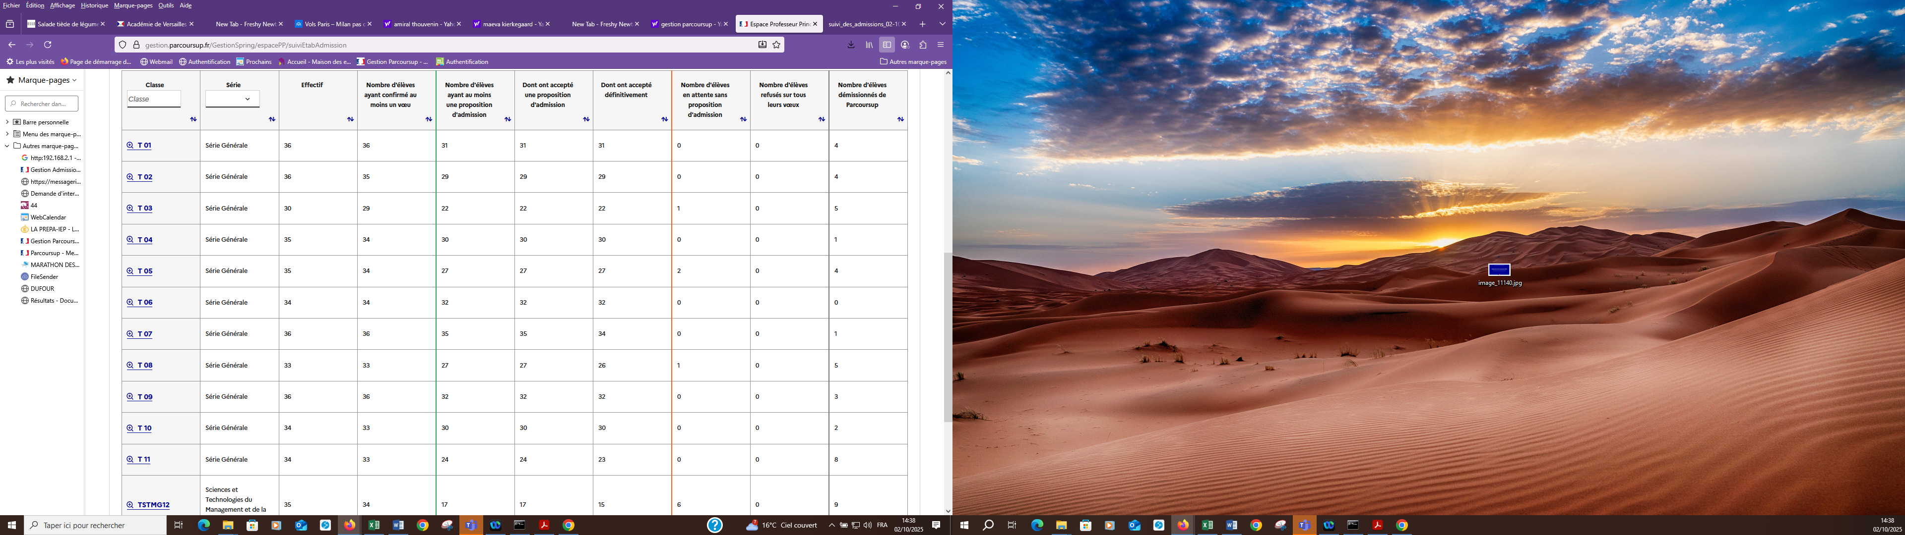
PARCOURSUP au Lycée DUMAS: 12 élèves sans vœux en 2025
P

Slide 5
RESULTATS Parcoursup Dumas 2025 à J+3
.FILIERE EFFECTIFS
BTS 30
BUT 15
CPGE 60
ECOLE MANAGEMENT 52
ECOLE SUP ART/ CUISINE 12
ECOLE INGENIEURS 28
LICENCE 153
AUTRES CPES/DCG 8
AUCUNE PROPOSITION 91

Slide 6
Résultats Dumas Parcoursup 2025 par doublette
Détail en envoi PDF parallèle au 20.01
Type de formation | Nombre de vœux formulés : Etab 2024 | Nombre de vœux formulés : Etab 2025 | Nombre de vœux et de sous-vœux ayant donné lieu au classement de l'élève (4) : Etab 2024 (%)
BTS - BTSA - BTSM | 54 | 53 | 81,1
BUT | 114 | 269 | 53,1
C.M.I - Cursus Master en Ingénierie | 13 | 15 | 63,6
CPGE | 989 | 1 238 | 55,5
DCG | 14 | 12 | 64,3
Diplômes d'université ou d'établissement | 11 | 24 | 100
Formations aux métiers de l'hôtellerie restauration | 0 | 10 | 0
Formations d'architecture, du paysage et du patrimoine | 19 | 14 | 16,7
Formations d'art, de design et du spectacle vivant | 3 | 42 | 0
Formations des écoles d'ingénieurs | 3 907 | 3 610 | 71,2
Formations des écoles de commerce et de management | 385 | 316 | 52,6
Formations des écoles vétérinaires | 4 | 5 | 0
Formations préparatoires à l'enseignement supérieur | 0 | 2 | 0
IFSI et autres formations paramédicales | 44 | 26 | 100
Licence | 393 | 458 | 88,6
Licence professionnelle | 0 | 1 | 0
Licence sélective | 34 | 54 | 55,2
PASS LAS | 880 | 994 | 100
Sciences Po - Instituts d'études politiques | 10 | 0 | 100

Slide 7
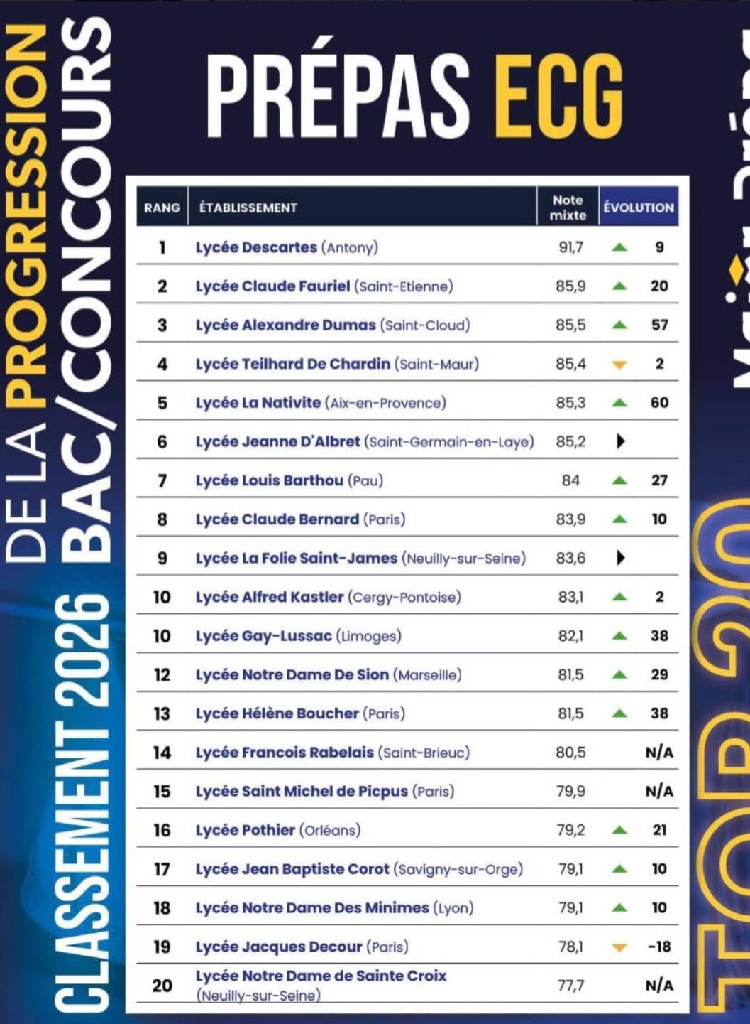
Résultat PREPA CPGE Dumas 2025: n°3 des meilleures progressions nationales!

Slide 8
CHOIX DE L’ORIENTATION ET IA
Attention! Réfléchissez bien aux métiers qui risquent de disparaître!
Les compétences qui seront nécessaires pour réussir dans les métiers avec l'IA
24% indiquent en priorité les compétences humaines de créativité / communication / esprit critique
20% mettent en priorité les compétences numériques
28% pensent qu'il faut associer ces 2 types de compétences
et certains ajoutent la nécessité de développer un esprit critique ou stratège

Slide 9
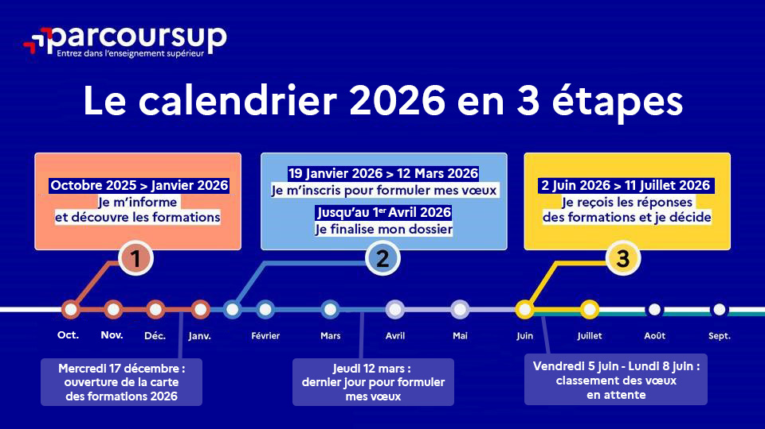

Slide 10


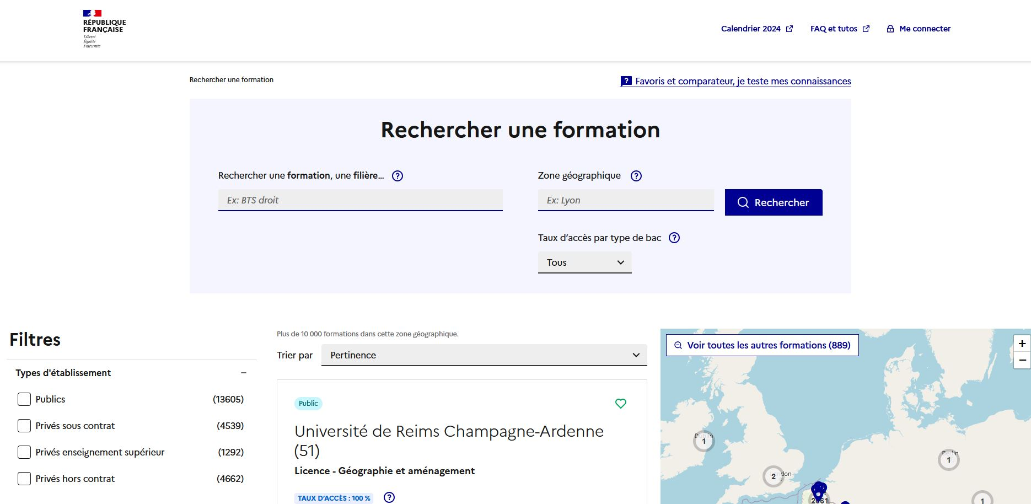
LE BON RÉFLEXE : S’INFORMER
Des outils pour préparer son projet d’orientation
Sur onisep.fr/avenir-s
Les informations sélectionnées par l’Onisep sur les filières, les formations et les métiers.
MonProjetSup, un nouvel outil pour aider professeurs et lycéens dans l’élaboration du projet d’orientation.
https://app.avenirs.onisep.fr
Sur parcoursup.gouv.fr
La carte des formations pour découvrir les formations, enregistrer vos « favoris », comparer les formations entre elles, trouver les contacts utiles ou repérer les dates des journées portes ouvertes.
À savoir : les lycéens peuvent se créer un compte Parcoursup dès la classe de 2nde ou de 1ère

Slide 11
LE BON REFLEXE : ÉCHANGER, SE PRÉPARER
Des outils pour préparer son projet d’orientation
Échanger avec des professionnels dans votre lycée
Votre professeur principal
Les personnels d’orientation
Échanger avec les formations
Les responsables de formations et étudiants ambassadeurs
Lors des journées portes ouvertes et salons avec conférences thématiques
>> contact et dates à retrouver sur parcoursup.gouv.fr
Se préparer avec les outils Parcoursup
Quiz, vidéos tuto, Règles d’or, FAQ, Live
Simulateur de Parcoursup : des données fiables, un outil personnalisé
Site d’entrainement de la phase d’admission
S’informer tout au long de la procédure
Consulter l’espace « Ressources » sur parcoursup.gouv.fr
Suivre Parcoursup sur les réseaux sociaux
80% des lycéens déclarent avoir utilisé le simulateur
+ d’1 lycéen sur 2
a utilisé le site d’entraînement

Slide 12
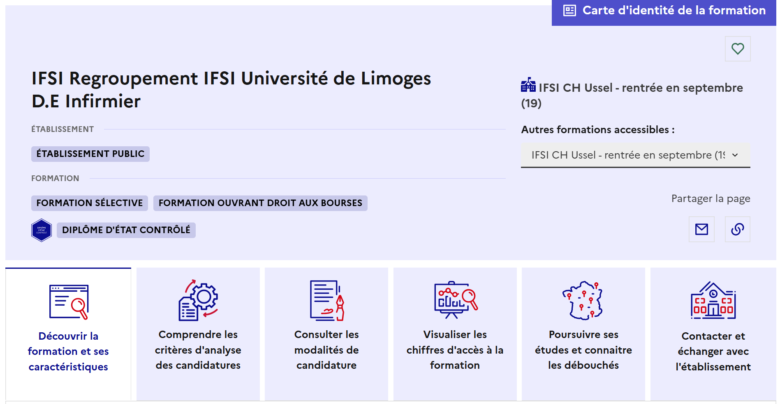

Choisir une formation sur Parcoursup ou hors Parcoursup :
quelles questions se poser ? Quels éléments vérifier ?
Carte d’identité de la formation
Vérifier en un coup d’œil
le statut de l’établissement (public/privé en contrat avec l’État/privé),
le caractère sélectif/non sélectif, la capacité d’accueil,
le label MESRE
ou encore l’éligibilité aux bourses et l’information sur les frais de scolarité, le règlement de la CVEC
Les bons réflexes pour choisir un établissement
Sur le site parcoursup.gouv.fr un livret « Choisir sa formation post-bac : les bons réflexes » aide les lycéens et parents à se repérer, à poser les bonnes questions pour choisir un établissement de formation

Slide 13
La fiche de formation : tout savoir sur une formation
Pour chaque formation, une fiche de présentation organisée en 6 rubriques clés, pour être plus claire, plus riche, plus transparente
Découvrir la formation et ses caractéristiques : les contenus et l’organisation des enseignements, les dispositifs pédagogiques, les frais de scolarité, le règlement de la CVEC, les dates des journées portes ouvertes...
Comprendre les critères d’analyse des candidatures à travers la représentation visuelle des critères définis par les formations (résultats scolaires, compétences et savoir-faire, savoir-être, motivation et cohérence du projet, engagements….) avec leur degré d’importance, ainsi que des conseils pour formuler sa candidature
Consulter les modalités de candidature en particulier les conditions pour candidater, les modalités et calendrier des épreuves écrites/orales prévues par certaines formations sélectives et les éventuels frais associés
Visualiser les chiffres d’accès à la formation : des données clés sur l’admission en 2025 et les possibilités d’accès dans la formation pour les lycéens de terminale au cours des 3 dernières années
Poursuivre ses études et connaitre les débouchés : des informations sur les taux de réussite, les possibilités de poursuite d’études, les taux d’insertion et conditions de salaire des sortants de la formation
Contacter et échanger avec l’établissement : contacts de référents de la formation, notamment le référent handicap

Slide 14
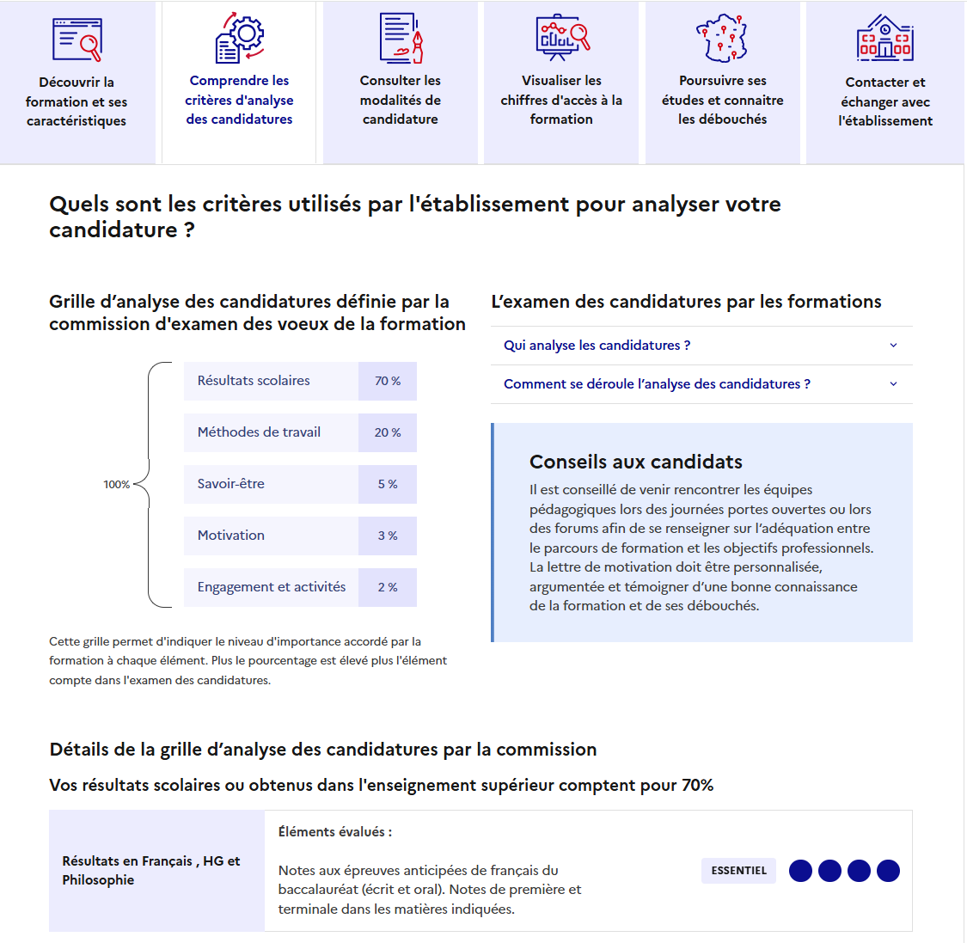
>> une rubrique dédiée aux critères d’analyse des candidatures avec une présentation globale et détaillée
>> la rubrique « Conseils » pour faire passer des messages aux candidats
>> Des rapports d’analyse des candidatures de l’année riches en données pour réfléchir
Assurer la visibilité des critères de candidatures
Nouveauté en 2026
Des rapports d’analyse des candidatures de l’année précédente plus riches en données

Slide 15
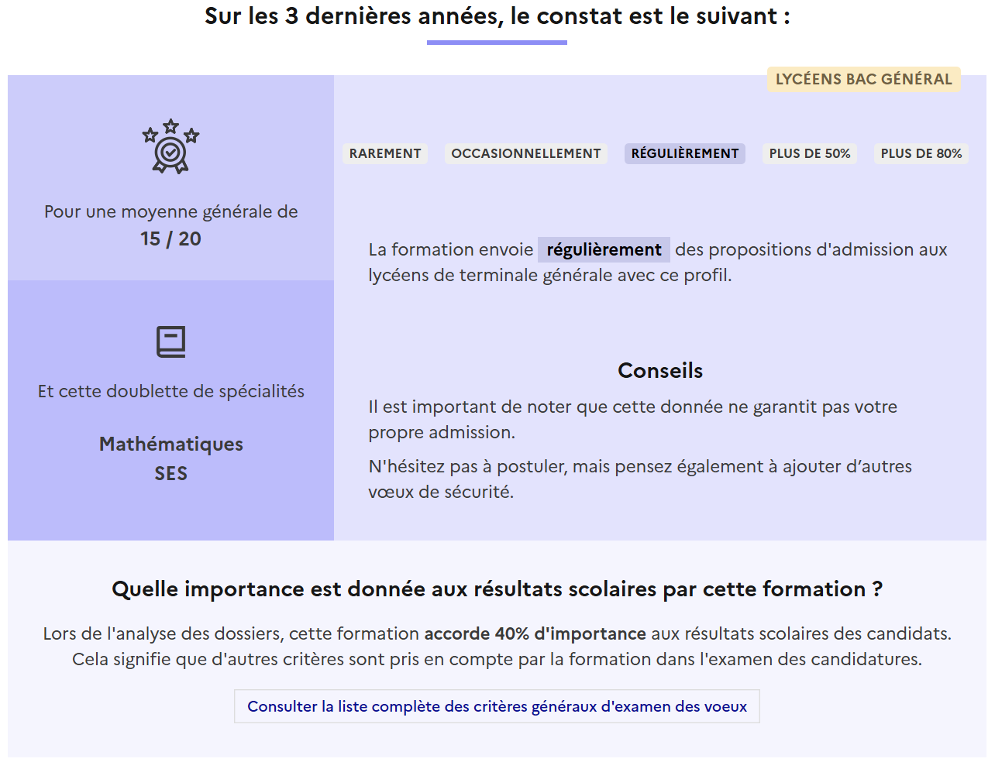
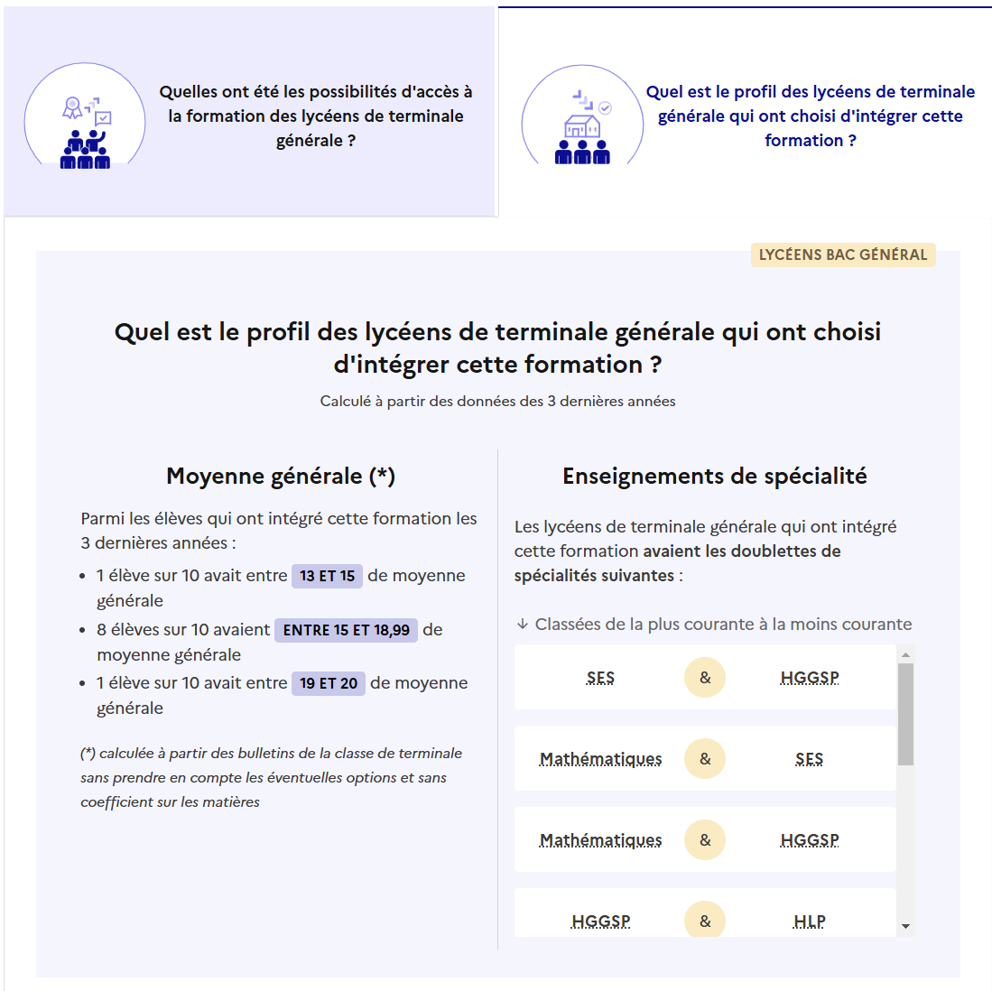
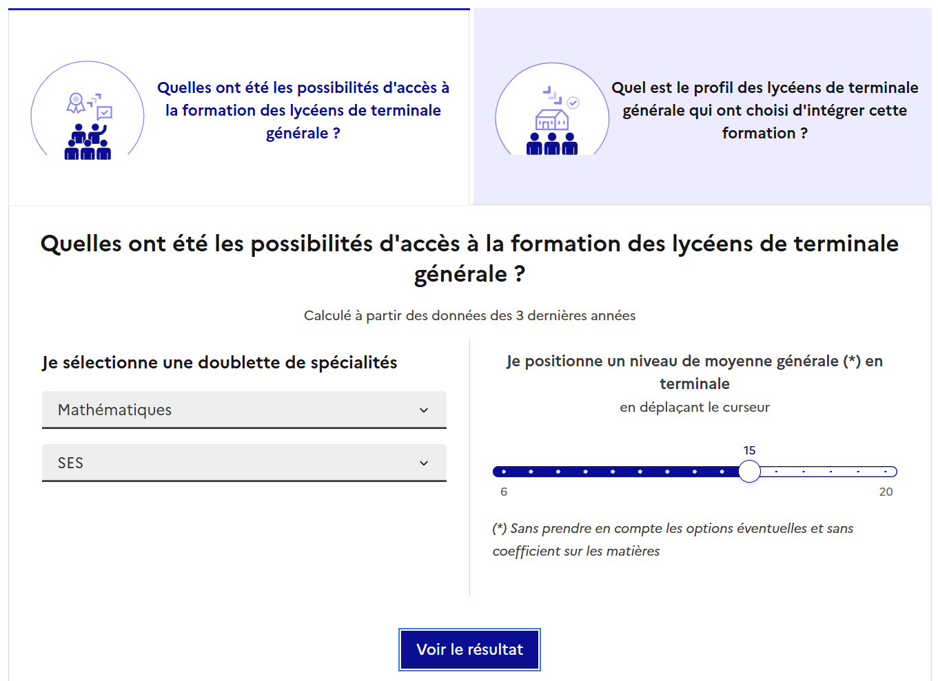
Des conseils personnalisés pour vous aider : consultez les critères spécifiques de la formation, diversifiez vos vœux en alternant vœux d’ambition, de raison, de précaution
Des données claires, riches et utiles
Une visibilité sur l’accès dans la formation
pour les lycéens des 3 types de bac au cours des 3 dernières années

Slide 16
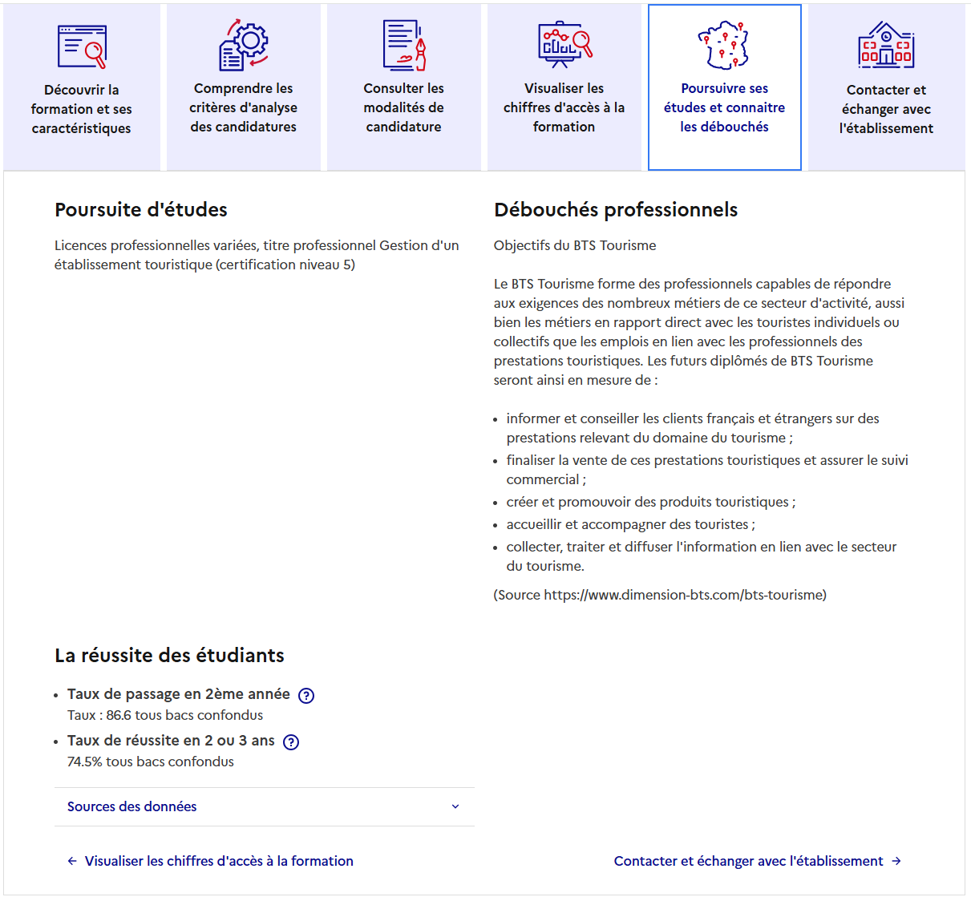
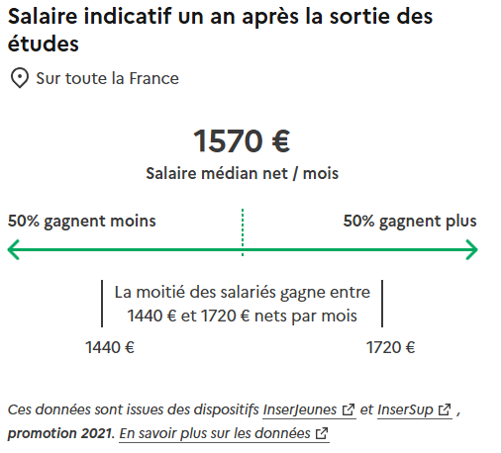
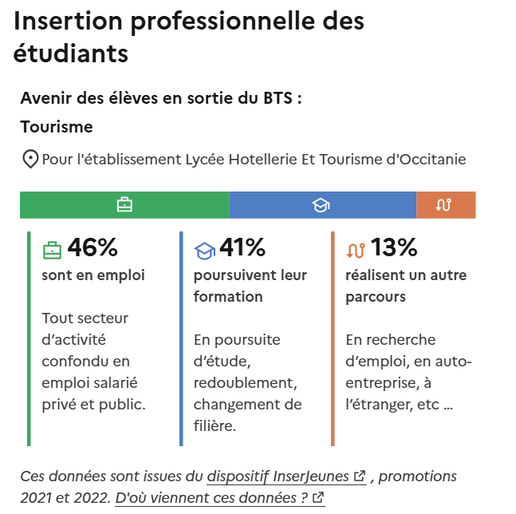
Informer sur l’insertion professionnelle
des étudiants
Une rubrique dédiée à l’information sur la poursuite d’études et l’insertion professionnelle des étudiants
L’information sur la réussite
Des statistiques d’insertion et de niveau de salaires 6 mois /1 an après la sortie des études
Licences générales
BTS
BUT
Écoles d’ingénieur, de commerce et de management
Etc.

Slide 17

Consolider votre projet d’orientation
Éléments à prendre en compte dans son choix
Modalités et critères d’analyse des candidatures, taux d’accès, profil des lycéens ayant reçu une proposition ou des admis selon leur bac, leur choix de parcours au lycée, leur moyenne générale, les frais de scolarité, débouchés et taux d’insertion dans l’emploi …
ces données sont essentielles
à prendre en compte par le lycéen et sa famille pour réfléchir sur son projet de poursuite d’études et formuler des vœux
pour discuter avec les professeurs, professeurs principaux et les psychologues de l’Education nationale

Slide 18

Etape 2 : s’inscrire, formuler ses vœux et finaliser son dossier

Slide 20
S’inscrire sur Parcoursup à partir du 19 janvier 2026
S’inscrire sur Parcoursup
INSCRIPTION AU LYCEE ENTRE LE 20 et le 27 JANVIER – VOIR ProNote
[ Important ] Renseignez un numéro de téléphone portable pour recevoir les alertes envoyées par la plateforme.
  [ Conseil aux parents ou tuteurs légaux ] Vous pouvez également renseigner votre email et numéro de portable dans le dossier de votre enfant pour recevoir messages et alertes Parcoursup. Vous pourrez également recevoir de la part des formations qui organisent des épreuves écrites/orales le rappel des échéances à respecter

Slide 21
Formuler librement vos vœux sur Parcoursup
Formuler ses vœux
entre le 19 janvier et le 12 mars 2026 inclus
> Jusqu’à 10 vœux et 10 vœux supplémentaires pour des formations en apprentissage
> Pour des formations sélectives (Classes prépa, STS, IUT, écoles, IFSI, IEP, etc.) et non sélectives (licences, PPPE ou PASS)
> Lorsque la formation l’a demandé, le vœu doit être expressément motivé : en quelques lignes, le lycéen explique ce qui motive son vœu. Il est accompagné par son professeur principal
> Des vœux qui n’ont pas besoin d’être classés : aucune hiérarchisation pour éviter toute autocensure
> La date de formulation des vœux n’est pas prise en compte pour l’examen du dossier
> Des vœux qui ne sont connus que de vous : la formation ne connait que le vœu qui la concerne
Conseil : diversifiez vos vœux et évitez impérativement de n’en formuler qu’un seul

Slide 22
Focus sur les vœux multiples (1/4)
Les vœux multiples, pour vous donner plus d’opportunités
  Un vœu multiple est un regroupement de plusieurs formations similaires
  (exemple : le vœu multiple BTS « Management commercial opérationnel » qui regroupe toutes les formations de BTS « MCO » à l’échelle nationale).
  > Un vœu multiple compte pour un vœu parmi les 10 vœux possibles.
  > Chaque vœu multiple est composé de sous-vœux qui correspondent chacun à un établissement différent. Vous pouvez choisir un ou plusieurs établissements, sans avoir besoin de les classer.
  > Sauf exception (PASS Ile-de-France), il n’y a pas de vœu multiple pour les licences
  À noter : Il n’est possible de sélectionner que 5 vœux multiples maximum pour les filières IFSI, orthoptie, audioprothèse et orthophonie qui sont regroupées au niveau territorial.

Slide 23
Focus sur les vœux multiples (2/4)
Les vœux multiples, pour vous donner plus d’opportunités 2/4
Les formations dont le nombre de sous-vœux est limité à 10 par vœu multiple dans la limite de 20 sous-vœux au total :
Les BTS et les BUT regroupés par spécialité à l’échelle nationale
Les DN MADE regroupés par mention à l’échelle nationale
Les DCG (diplôme de comptabilité et de gestion) regroupés à l’échelle nationale
Les classes prépas regroupées par voie à l’échelle nationale (spécificité de l’internat)
Les EFTS (Établissement de Formation en Travail Social) regroupés par diplôme d’État à l’échelle nationale
Les DNA (diplôme national d’art) proposés par les écoles d’art du ministère de la culture regroupés par mention à l’échelle nationale

Slide 24
Focus sur les vœux multiples (3/4)
Les vœux multiples, pour vous donner plus d’opportunités 3/4
Les formations dont le nombre de sous-vœux n’est pas limité :
Les IFSI (Instituts de Formation en Soins Infirmiers) et les instituts d'orthophonie, orthoptie et audioprothèse regroupés à l’échelle territoriale.
Rappel : limitation à 5 vœux multiples maximum par filière
Les écoles d'ingénieurs et de commerce/management regroupées en réseau et qui recrutent sur concours commun
Le réseau des Sciences Po / IEP (Aix, Lille, Lyon, Rennes, Saint-Germain-en-Laye, Strasbourg et Toulouse) et Sciences Po / IEP Paris
Les parcours spécifiques "accès santé" (PASS) en Ile-de-France regroupés à l’échelle régionale
Le concours commun des écoles nationales vétérinaires

Slide 25
Focus sur les vœux multiples : exemples (4/4)
Les vœux multiples, pour vous donner plus d’opportunités 4/4
Vous demandez un BTS « Métiers de la chimie » dans 7 établissements différents
Dans votre dossier, ces demandes comptent pour 1 vœu (le BTS) et 7 sous-vœux (les établissements) qui sont décomptés dans la limite des 20 sous-vœux autorisés.
Le regroupement d’instituts de formation en soins infirmiers (IFSI) de l’Université Paris Saclay propose 7 instituts. Vous demandez 4 instituts au sein de ce regroupement :
Dans votre dossier, ces demandes comptent pour 1 vœu (le regroupement d’IFSI) et 4 sous-vœux (les instituts), qui ne sont pas décomptés.
  À noter : rassurez-vous, dans votre dossier Parcoursup, un compteur de vœux permet de suivre les vœux multiples et sous-vœux formulés.

Slide 26
Des formations accessibles sur l’ensemble du territoire Quelle priorité géographique sur Parcoursup ? 1/2
  Pour les formations sélectives (BTS, BUT, IFSI, écoles, etc.)
  Il n’y a pas de secteur géographique. Les lycéens peuvent faire des vœux pour les formations qui les intéressent où qu’elles soient, dans leur académie ou en dehors.
  Pour les formations non-sélectives (licences, LPE, PASS)
  Les lycéens peuvent faire des vœux pour les formations qui les intéressent dans leur académie ou en dehors. Lorsque la licence, le PPPE ou le PASS est très demandé, une priorité au secteur géographique (généralement l’académie) s’applique : un pourcentage maximum de candidats résidant en dehors du secteur géographique est alors fixé par le recteur.
  L’appartenance ou non au secteur est affichée aux candidats. Les pourcentages fixés par les recteurs seront affichés sur Parcoursup avant le début de la phase d’admission.
  Point d’attention : pour les licences, les statistiques sur l’admission des lycéens de terminale au cours des 3 années passées (rubrique « Visualiser les chiffres d’accès à la formation ») sont celles des candidats qui étaient prioritaires pour le secteur de recrutement de la licence.

Slide 27
Des formations accessibles sur l’ensemble du territoire Quelle priorité géographique sur Parcoursup ? 2/2
Secteur géographique :
> Le secteur de référence : l’académie
> Des dérogations territorialisées : ex., il n’est fait aucune distinction entre les 3 académies de Créteil, Paris et Versailles ; territoires infra-académiques ; extension de certaines académies
Par exception, sont considérés comme « résidant dans l’académie » où se situe la licence demandée :
> Les candidats qui souhaitent accéder à une mention de licence qui n’est pas dispensée dans leur académie de résidence
> Les candidats ressortissants français ou ressortissants d’un État membre de l’Union européenne qui sont établis hors de France
> Les candidats préparant ou ayant obtenu le baccalauréat français au cours de l’année scolaire dans un centre d’examen habilité à l’étranger

Slide 28
Focus sur les vœux en apprentissage
Les vœux pour des formations en apprentissage
Jusqu’à 10 vœux en apprentissage, en plus des 10 autres vœux autorisés
Pas de date limite pour formuler des vœux en apprentissage (pour la majorité des formations en apprentissage)
Une rubrique spécifique dans votre dossier pour vos vœux en apprentissage
  Rappel
  Les centres de formation en apprentissage ont pour mission d’accompagner les candidats en apprentissage pour trouver un employeur et signer un contrat d’apprentissage.
  Retrouvez des conseils pour trouver un employeur sur parcoursup.gouv.fr

Slide 29
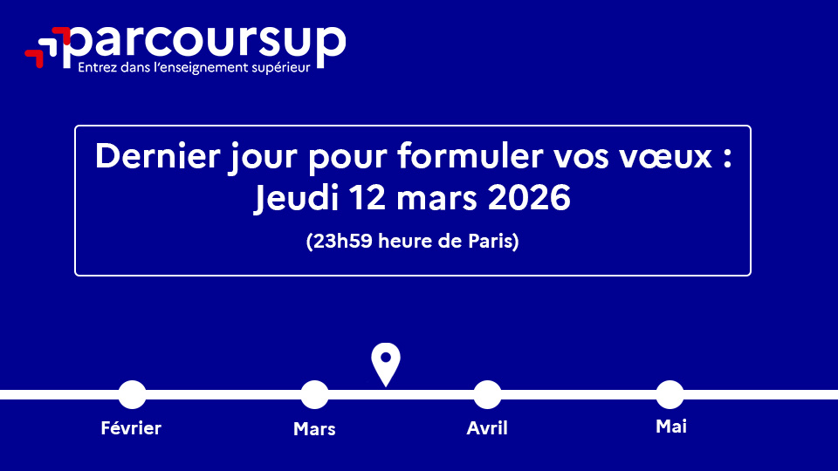

Slide 30
Finaliser son dossier et confirmer ses vœux
Finaliser son dossier et confirmer ses vœux jusqu’au 1er avril 2026 inclus
Pour que les vœux saisis deviennent définitifs sur Parcoursup, les candidats doivent obligatoirement :
Compléter leur dossier :
    rubrique « préférence et autres projets »
    Lettre de motivation par vœu uniquement lorsque la formation l’a demandée
    pièces complémentaires demandées par certaines formations
    rubrique « activités et centres d’intérêt » (facultative)
Confirmer chacun de leurs vœux
Un vœu non confirmé avant le 1er avril 2026 (23h59 - heure de Paris)
ne sera pas examiné par la formation

Slide 31
La lettre de motivation
Finaliser son dossier et confirmer ses vœux jusqu’au 1er avril 2026 inclus
La lettre de motivation n’est obligatoire que si elle est demandée par la formation
Elle sert à expliciter la motivation du candidat, sa connaissance et sa compréhension de la formation demandée et son intérêt pour celle-ci. Il ne s’agit pas d’un exercice de rhétorique ou une dissertation mais d’illustrer avec vos propres mots en 1500 caractères ce qui vous conduit à candidater. Une aide à la rédaction est jointe dans votre dossier.
La lettre de motivation est personnelle. Renseignez-la, soignez l’orthographe et le style, évitez les copier-coller ou les emprunts de formules toutes faites : cela se voit et ne plaidera pas pour votre dossier. Ne pas faire des lettres de motivation ChatGPT !
À noter : pour les candidatures à des formations en soins infirmiers (IFSI), la motivation des candidats constitue un aspect très important pour les responsables d’IFSI. Dans votre dossier, les IFSI ont indiqué ce qui est attendu et vous avez davantage d’espace pour expliciter votre compréhension de la formation, du métier et votre intérêt pour cette candidature
Nouveauté 2026 : les formations vous précisent comment sont utilisés les lettres de motivation : lecture systématique / utilisation non systématique, pour départager des candidatures, pour conforter l’analyse d’un dossier

Slide 32
La rubrique « autres projets »
Finaliser son dossier et confirmer ses vœux jusqu’au 1er avril 2026 inclus
Rubrique obligatoire dans laquelle le candidat indique s’il souhaite candidater dans des formations hors Parcoursup ou s’il a des projets professionnels ou personnels, en dehors de la plateforme.
À noter
Ces informations sont confidentielles et ne sont pas transmises aux formations. Elles permettent simplement de mieux suivre les candidats durant la procédure et de mieux analyser leurs motivations et besoins.

Slide 33
La rubrique « Activités et centre d’intérêts »
Finaliser son dossier et confirmer ses vœux jusqu’au 1er avril 2026 inclus
Rubrique facultative où le candidat :
renseigne des informations qui ne sont pas liées à sa scolarité et que le candidat souhaite porter à la connaissance des formations (ex : activités extra-scolaires, stages / job, pratiques culturelles ou sportives, etc.)
Un espace pour faire connaitre ses engagements : vie lycéenne, engagement associatif, sportif, service civique ou SNU, cordées de la réussite, etc.
Un atout pour se démarquer, parler davantage de soi et mettre en avant des qualités, des compétences ou des expériences qui ne transparaissent pas dans les bulletins scolaires

Slide 34
L’attestation de passation du questionnaire pour les vœux en licence de Droit
Finaliser son dossier et confirmer ses vœux jusqu’au 1er avril 2026 inclus
Obligatoire pour les candidats qui formulent des vœux en Licence de Droit :
Un questionnaire en ligne sur le site Avenirs de l’Onisep :
Accessible (à partir du 19 janvier 2026) à partir des fiches de formations concernées ;
Pour avoir un aperçu des connaissances et des compétences à mobiliser dans la formation demandée ;
→ Les résultats n'appartiennent qu’au seul candidat : pas de transmission aux universités.
Une attestation de passation à télécharger est à joindre à son dossier Parcoursup avant le 1er avril 2026 23h59 (heure de Paris).

Slide 35
Faire le choix de la césure
Un lycéen peut demander une césure directement après le bac : possibilité de suspendre temporairement une formation afin d’acquérir une expérience utile pour son projet de formation (partir à l’étranger, réaliser un projet associatif, entrepreneurial etc.)
  Durée la césure : d’un semestre à une année universitaire
  Demande de césure à signaler lors de la saisie des vœux sur Parcoursup (en cochant la case « césure »).
  À savoir : le service militaire volontaire prendra la forme d’une césure pour ceux qui poursuivent des études supérieures
  L’établissement prend connaissance de la demande de césure après que le lycéen a accepté définitivement la proposition d’admission > Le lycéen contacte la formation pour s’y inscrire et savoir comment déposer sa demande de césure
  La césure n’est pas accordée de droit : une lettre de motivation précisant les objectifs et le projet envisagés pour cette césure doit être adressée au président ou directeur de l’établissement
  À l’issue de la césure, l’étudiant pourra réintégrer la formation s’il le souhaite sans repasser par Parcoursup ; il peut aussi candidater sur Parcoursup en valorisant son expérience

Slide 36
Les éléments transmis aux formations du supérieur
Les bulletins scolaires et notes du baccalauréat :
  De l’année de première : bulletins scolaires et notes des épreuves anticipées de français et celles au titre du contrôle continu du baccalauréat (pour les lycéens généraux et technologiques)
  De l’année de terminale : bulletins scolaires des 1er et 2e trimestres (ou 1er semestre)
  TRANSMIS PAR LE LYCEE
Des informations sur votre parcours spécifique
parcours en sections européennes ou binationales ou bac français international (BFI)
participation aux cordées de la réussite
certification des compétences numériques (Pix)
La rubrique Activités et centres d’intérêt une rubrique facultative pour mettre en valeur vos compétences, vos expériences et engagements
La lettre de motivation quand elle est demandée par la formation
Les pièces spécifiques ou formulaires demandés par certaines formations sélectives
La fiche Avenir renseignée par les enseignants et le proviseur de votre lycée

Slide 37
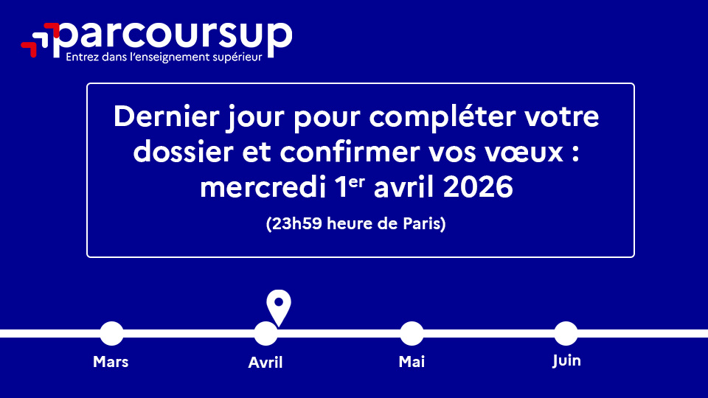

Slide 38

L’analyse des candidatures par les formations

Slide 39
L’examen des dossiers par les formations
Rappel : ce n’est pas l’algorithme de Parcoursup qui examine les dossiers, ce n’est pas non plus Parcoursup qui choisit votre affectation
Pour en savoir plus consultez notre vidéo : https://youtu.be/Qe59ve-oA6w
Au sein de chaque formation, une commission d’examen des vœux (CEV) a défini les critères d’examen des candidatures et évalué les candidatures confirmées
La CEV prend en compte les critères affichés dans la fiche formation et les précise au regard des candidatures (pondération des éléments)
Les classements des CEV sont remontés à Parcoursup le 21 mai 2026 pour vérifications par l’équipe Parcoursup avant intégration des priorités légales (taux fixés par les Recteurs) et publication le 2 juin 2026

Slide 40
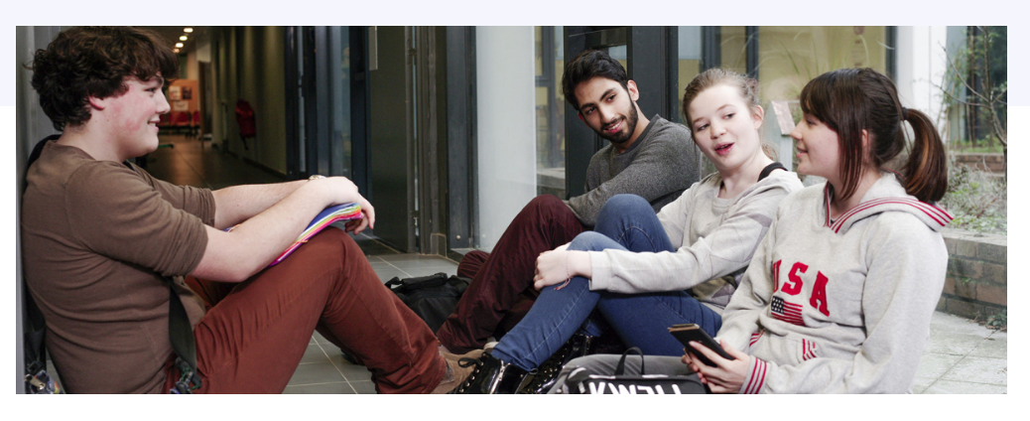
Rassurer à la lumière des résultats de 2025

Slide 41


Des éléments de bilan 2025 qui rassurent
Une phase d’admission qui propose du choix et des réponses rapidement
74 % des lycéens considèrent que Parcoursup facilite l’entrée dans l’enseignement supérieur
5,6 : c'est le nombre de propositions reçues en moyenne par les 650 000 lycéens
3,2 jours : c'est le délai moyen pour recevoir sa 1ère proposition
67,9 % : c'est la part de lycéens qui ont reçu une proposition dès le 1er jour
81% : c'est la part de lycéens ayant reçu au moins 1 proposition la 1ère semaine
Des solutions pour ceux qui n’ont pas eu de réponses avant le Bac
83 000 : c'est le nombre de candidats ayant reçu 1 proposition en phase complémentaire
38 : c'est le nombre de lycéens qui n’avaient pas eu de solution fin septembre 2025 parmi les 22 000 candidats accompagnés en CAES
Sources : bilan Parcoursup 2025 ; baromètre Parcoursup 2025 ; note flash SIES « Parcoursup 2025 : les propositions d’admission dans l’enseignement supérieur »

Slide 42

Étape 3 : consulter les réponses des formations et faire ses choix

Slide 44
5 conseils pour aborder sereinement Parcoursup
Prenez connaissance du calendrier 2026, des modalités de fonctionnement de la plateforme et des vidéos tutos pour vous familiariser avec la procédure ; utilisez les outils Parcoursup pour échanger, vous exercer (Quiz ; Règles d’or ; FAQ ; Simulateur d’admission ; Site d’entrainement de la phase d’admission).
Anticipez, n’attendez pas la dernière minute
Anticipez au lycée pour construire votre projet d’orientation progressivement (avec MonProjetSup sur la plateforme Avenir-s ; la possibilité d’ouvrir un compte Parcoursup dès la 2nde), et explorez la carte des formations, comparez les formations entre elles, etc.
Posez-vous les questions utiles sur l’établissement qui vous intéresse.
Faites des vœux pour des formations qui vous intéressent, ne vous autocensurez pas, pensez à diversifier vos vœux et évitez de ne formuler qu’un seul vœu
Ne restez pas seuls avec vos questions : échangez au lycée et profitez des rencontres avec les enseignants et étudiants du supérieur, des Lives Parcoursup, journées portes ouvertes, étudiants ambassadeurs.
Préparez vous à choisir : la phase d’admission va vite, vous devrez répondre aux propositions … alors préparez-vous à faire un choix.
Mais rassurez-vous, Parcoursup n’est qu’une première étape, vous avez le droit de vous réorienter !

Slide 45
Des services pour vous aider et répondre à vos questions
Le numéro vert 0 800 400 070
(en complément du numéro vert accessible depuis l’Outre-mer et l’étranger, des numéros spécifiques pour l’Outre-mer indiqués sur le site parcoursup.gouv.fr)
La messagerie contact depuis le dossier Parcoursup
Les réseaux sociaux (Instagram, X, Facebook, TikTok, Linkedin, Youtube) pour suivre l’actualité de Parcoursup et recevoir des conseils
Le canal d’actualité Parcoursup info sur Whatsapp pour être informés des dates clés, des informations pratiques et des outils essentiels pour réussir son orientation post bac.
Pensez à activer les notifications pour recevoir toutes les informations.
Des tutos vidéos, des quiz et une FAQ très riche (avec un moteur de recherche intégré)
Un site d’entrainement pour vous préparer à la phase d’admission

Slide 46
Pensez aussi à préparer votre future vie étudiant
Bourse sur critères sociaux : vous pouvez faire une demande de bourse et/ou de logement en créant votre dossier social étudiant (DSE) via le portail messervices.etudiant.gouv.fr
Vous pouvez calculer vos droits à la bourse via lescrous.fr/nos-services/simulateur-de-bourse
Aide à la mobilité : Parcoursup propose une aide à la mobilité de 500 € pour les lycéens boursiers qui étudieront dans un établissement situé en dehors de leur académie de résidence.
Logement en résidence universitaire : pour vous aider dans votre recherche, consultez le site trouverunlogement.lescrous.fr . Pour toute question, une FAQ est proposée sur etudiant.gouv.fr
Santé : pour rappel, vous êtes automatiquement affilié au régime général de la sécurité sociale. Vous pouvez évaluer votre droit à la Complémentaire santé solidaire et à d’autres prestations sociales depuis le site mesdroitssociaux.gouv.fr

Slide 47
SYNTHESE DES REMARQUES et CONSEILS
SPESP
.Inscription faite au lycée pour sécurisation
.Coordonnées des parents à ajouter pour sécurisation
.Voeux à diversifier (type de vœux, secteur géographique)
.Voeux à commencer à classer mentalement selon ordre décroissant de préférence
MERCI DE VEILLER A RENSEIGNER LES VŒUX pour le 16 FEVRIER soit le début des conseils de classe pour avis et conseils

Slide 48


